Slide 1
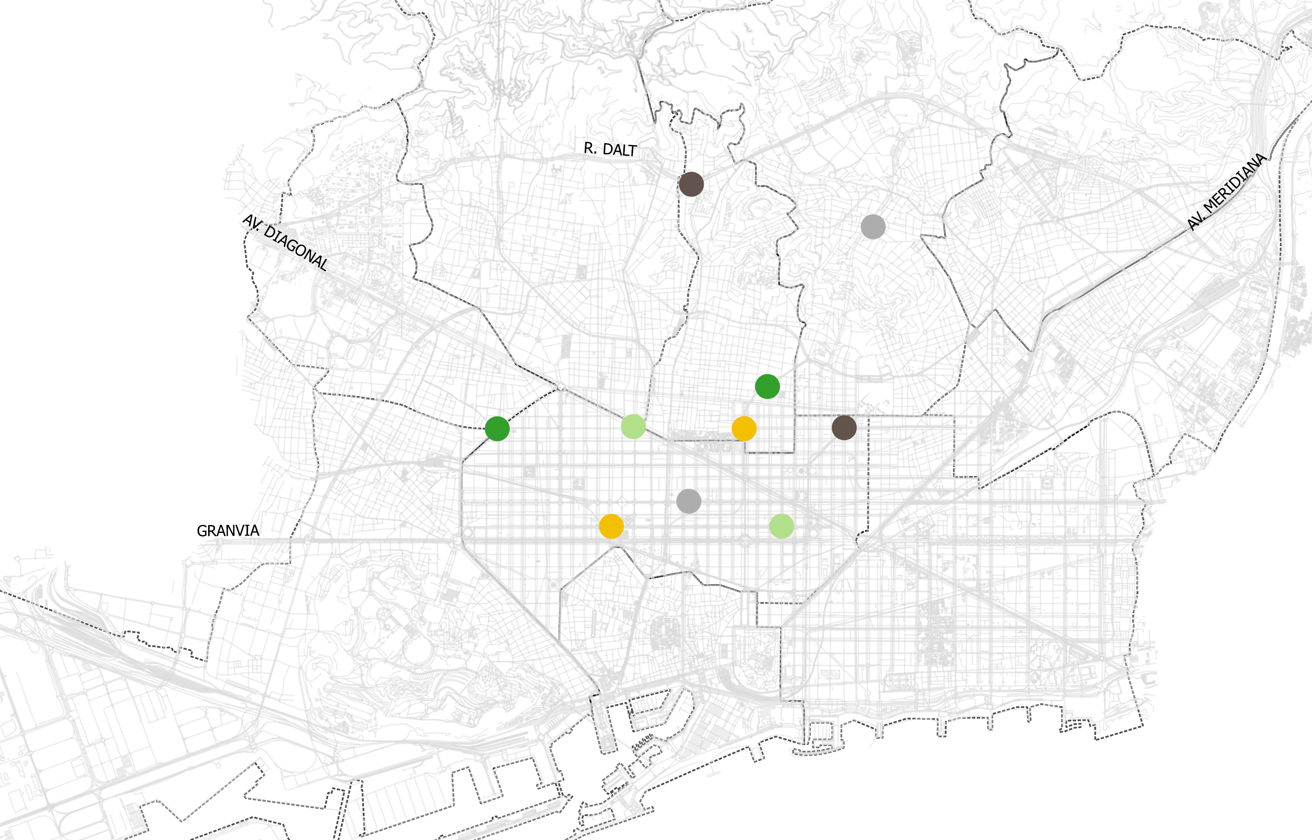
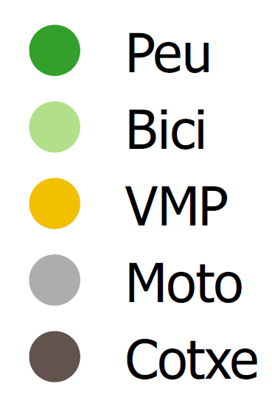
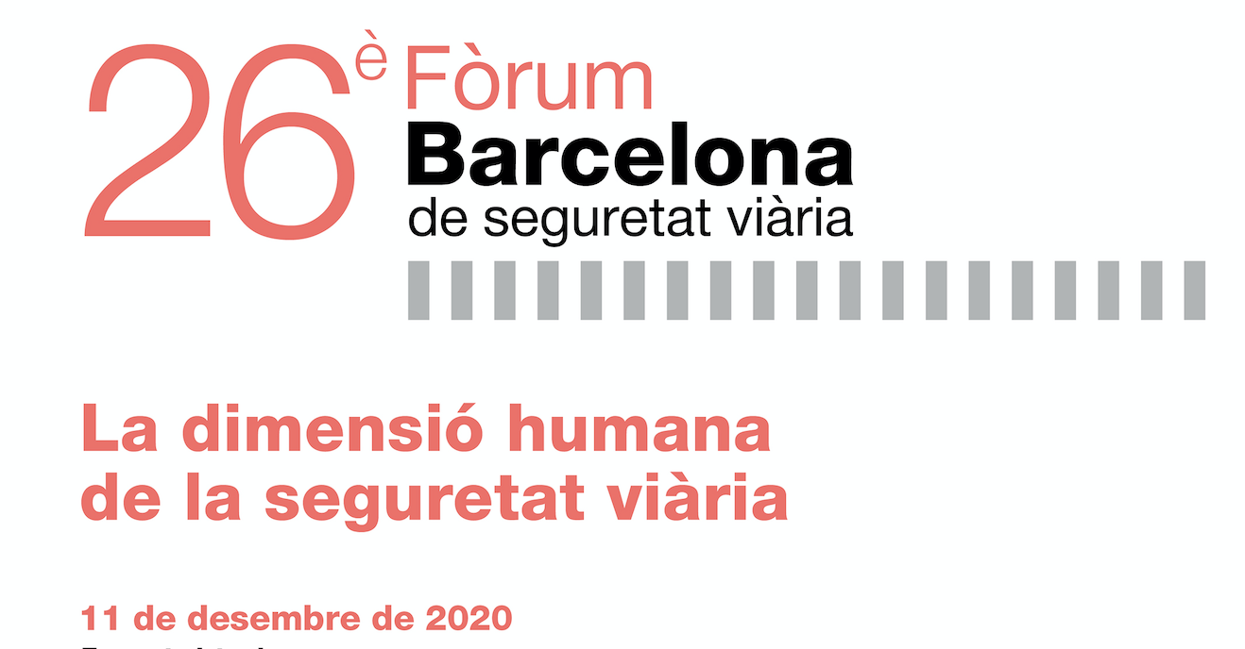
3. METODOLOGIA
OBSERVACIONS a Barcelona De 7:00h a 10:00h durant els dies 7, 8 i 9 de juliol | Comportaments de seguretat viaria en la ciutat de Barcelona (9.281 persones) 1.587 vianants 1.399 ciclistes 631 usuaris/es de VMP 1.598 motoristes 4.066 conductors/es cotxe

Slide 2
4. COMPORTAMENT DELS USUARIS
Vianants
Creuar fora del pas | Passar el semàfor...
Pi i Margall - Alegre de Dalt | Berlin - Entença
Els homes assumeixen més risc, passen en un 6% més per fora del pas de vianants (semaforitzat). | El creuament de semàfor en vermell comporta un gran risc, les dades reflecteixen que els homes tenen ho fan el un 68% més sovint que les dones.

Slide 3
4. COMPORTAMENT DELS USUARIS
Bicicletes
Indicar el gir | Passar el semàfor...
Diputació - Sicília | Diagonal - Balmes
Pràcticament de cada 3 ciclistes no indica que efectuarà un gir o el fa de manera brusca. Les dones assumeixen més risc, 4 punts superior als homes. | No s’aprecien diferències destacables segons gènere tot i que les dones tendeixen a incomplir més. En general, el semàfor en aquest cas és respectat pel 90% dels usuaris.

Slide 4
4. COMPORTAMENT DELS USUARIS
VMP
Circular per la vorera | Passar el semàfor...
Passeig de Sant Joan - Indústria | Diputació - Aribau
El 92% de les dones circulen per els carrils bici, els homes un 4% menys. En sentit muntanya els homes circulen més per el carril central en comparació amb les dones. | El 41,7% dels homes passen el semàfor en vermell amb el risc que suposa, les dones ho fan menys sovint. Elles passen més vegades el semàfor en intermitent (12%).

Slide 5
4. COMPORTAMENT DELS USUARIS
Motocicletes
Indicar canvi de carril | Passar el semàfor...
Aragó (entre Roger de Llúria i Pau Claris) | Espinell – Marques de Foronda
Tot i que el no indicar el gir o fer un canvi brusc és el que predomini per ambdós gèneres, entre els homes s’observa més recurrents aquest comportament (72% enfront al 60% de les dones). | En aquest comportament que implica un alt risc d’accidentalitat, el 14% dels homes no passen en verd enfront del 12,4% de les dones.

Slide 6
4. COMPORTAMENT DELS USUARIS
Cotxe
Indicar canvi de carril | Passar el semàfor...
Indústria - Cartagena | Alfons Comí - Gomis
No s’aprecien diferències entre gèneres, tot i que les dones tenen lleugerament un comportament més de risc ja que no indiquen el canvi de carril o fan un moviment brusc. | No hi ha diferències entre homes i dones. El 98% respecta ell semàfor en i el passen en verd. Un 1% el passa en vermell i la resta en intermitent

